Slide 1
Americká hymna
Sabina Žaludková

Slide 2
TEXT:

Slide 3
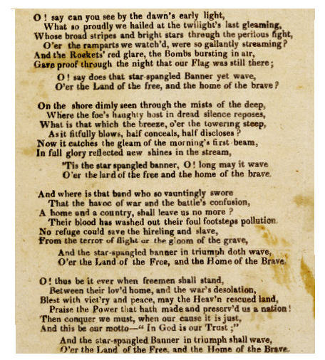

Slide 4
PREKLAD:

Slide 5
:
Och, povedzte, vidíte to už v skorom rannom svetle
Oh, say can you see by the dawn's early light
Čo sme sa hrdo tešili pri poslednom žiarení súmraku?
What so proudly we hailed at the twilight's last gleaming?
Čí široké pruhy a jasné hviezdy cez nebezpečný boj,
Whose broad stripes and bright stars through the perilous fight,
O'er valy, ktoré sme sledovali, sa tak statočne vysúvali?
O'er the ramparts we watched were so gallantly streaming?
A červené žiarenie rakety, bomby prasknuté vo vzduchu,
And the rocket's red glare, the bombs bursting in air,
Cez noc sme preukázali , že tam stále je naša vlajka.
Gave proof through the night that our flag was still there.
Oh, povedzme, že sa tento banner s hviezdami posiatymi vlnami ešte vlní
Oh, say does that star-spangled banner yet wave
Je krajina slobodných a domov odvážnych?
O'er the land of the free and the home of the brave?

Slide 6
Zaujímavosti:

Slide 7
:
Text napísal právnik a amatérsky básnik Francis Scott Key, potom, čo bol počas britsko-americkej vojny (vojna roku 1812) v noci z 13. na 14. septembra 1814 svedkom, ako posádka americkej pevnosti Fort Mchenry v Baltimore úspešne vzdoruje ťažkému ostreľovaniu z mora.
Keyova báseň The Defence of Fort McHenry (Obrana pevnosti McHenry) bola prvýkrát vytlačená 17. septembra a o tri dni neskôr znovu, už pod aktuálnym titulom a ako pieseň na melódiu anglickej anakreontskej piesne To Anacreon in Heaven od Johna Stafforda Smitha. Hymnou Spojených štátov amerických sa stala rozhodnutím Kongresu dňa 3. marca 1931.

Slide 8
ZDROJE:
TEXT=Wikipédia
PREKLAD= Google translator
ZAUJíMAVOSTI=Wikipédia

Slide 10
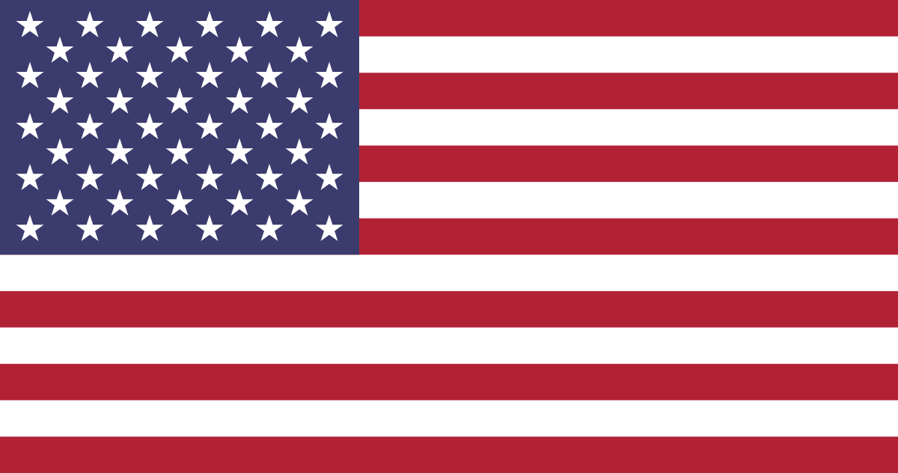
Ďakujem za pozornosť!

